Slide 1
Мастер-класс Подготовил: Распаев С.О.

Slide 2
Комплексный

Slide 5
СЛОВО и ЖИЗНЬ

Slide 6
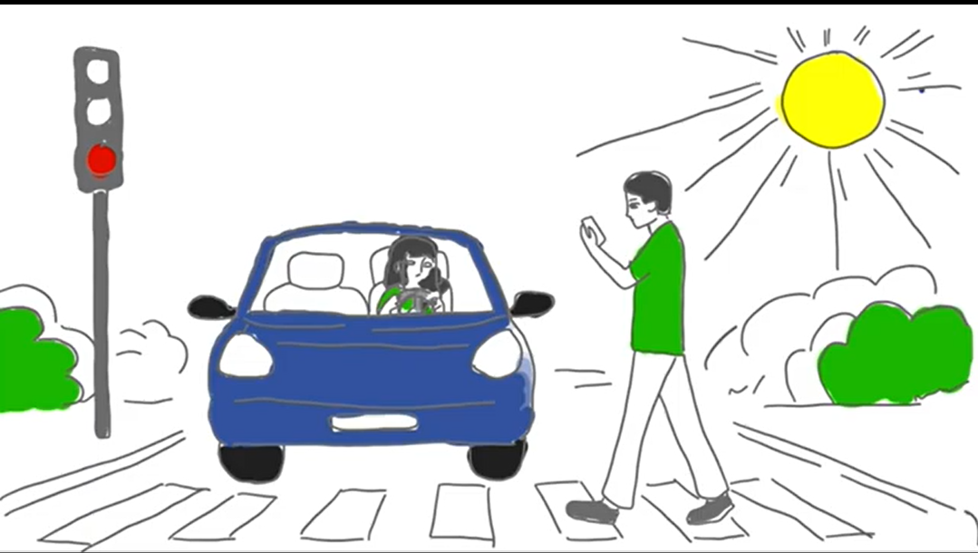

Slide 7
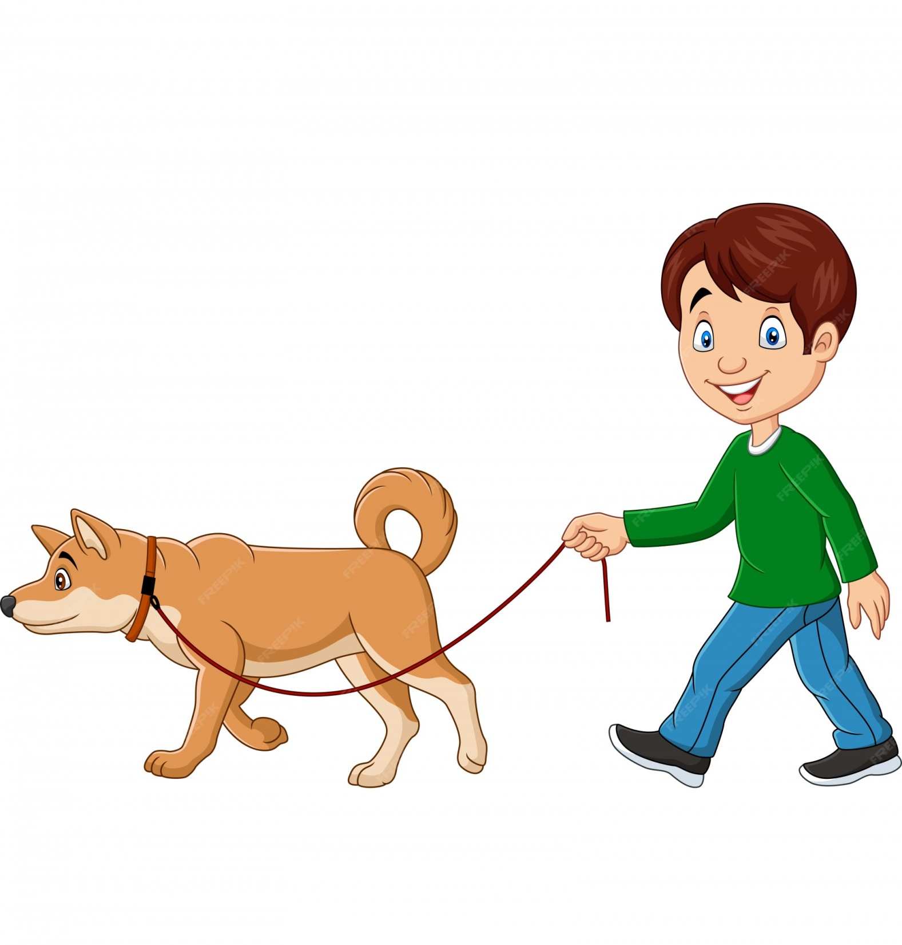
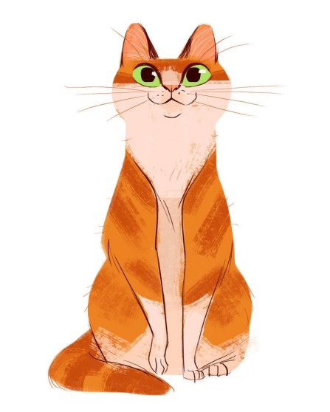

Slide 8
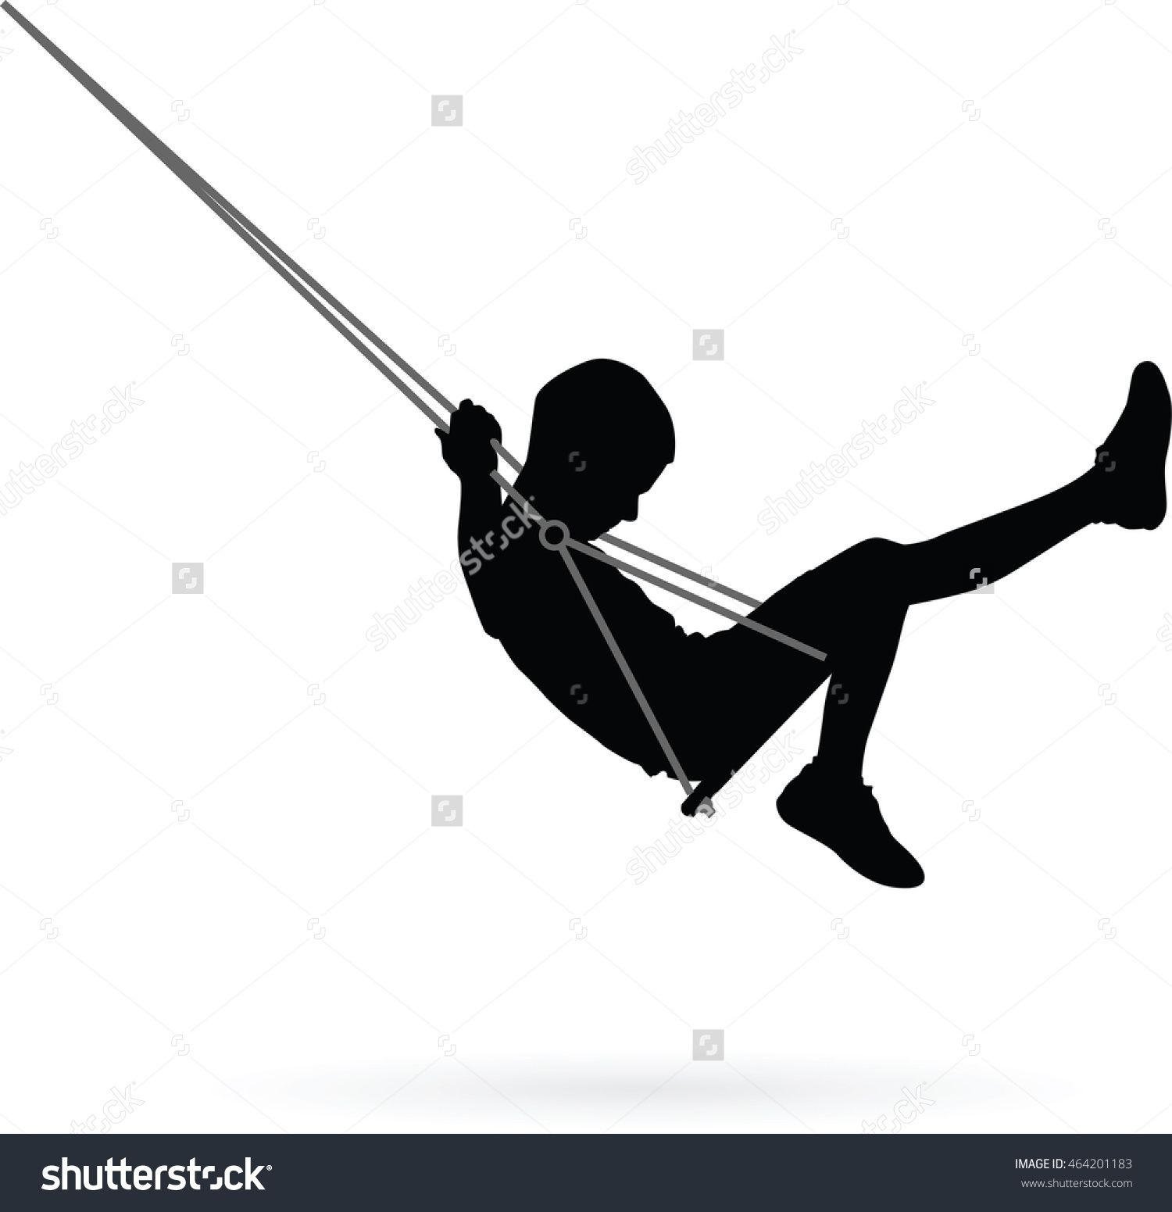

Slide 9
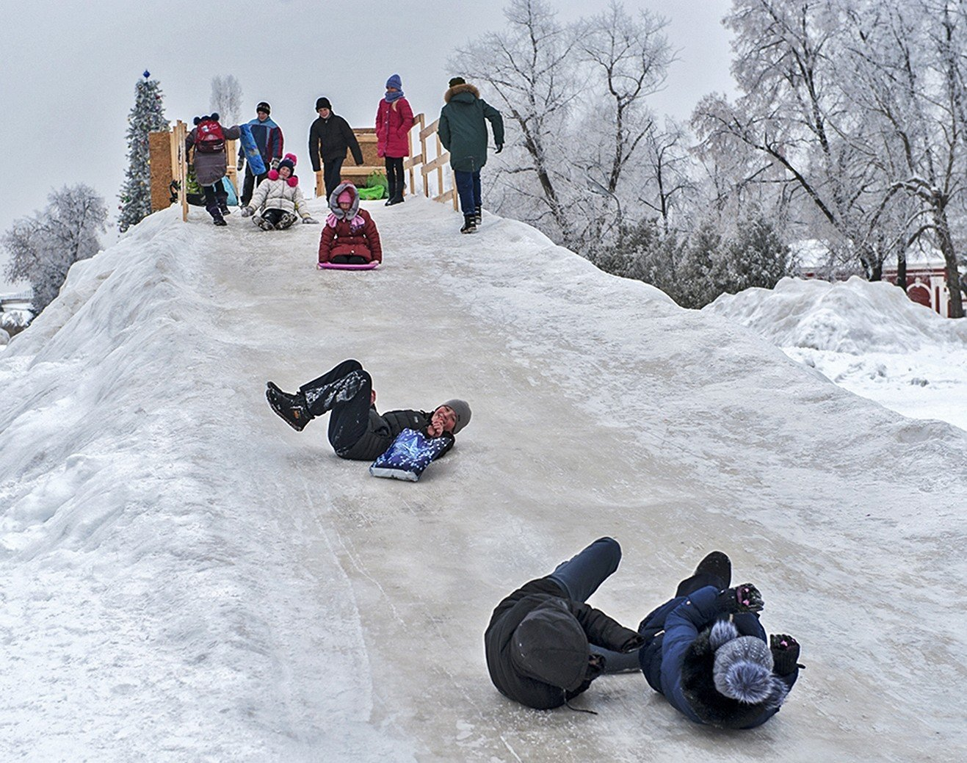

Slide 10
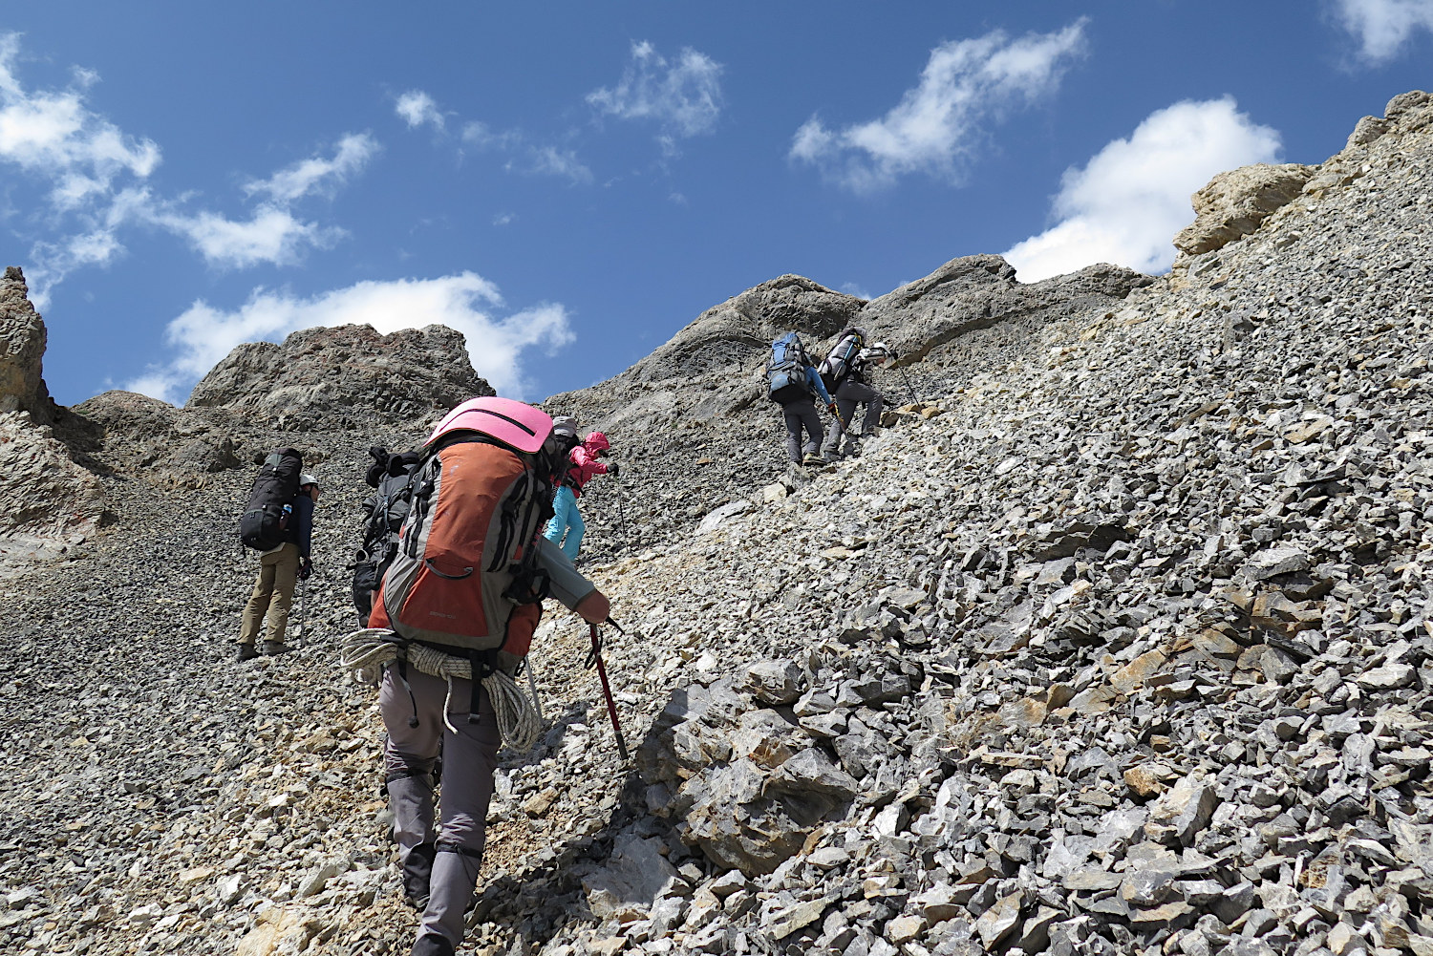

Slide 11
Какая опасная ситуация может возникнуть на вашем уроке/внеурочном занятии? Опишите ситуацию Какое слово может предотвратить трагедию?

Slide 12
Одно слово может предотвратить трагедию!
Горячо!
Стой!
Опасно!
Тихо!
Отползай!
Пальцы!

Slide 13
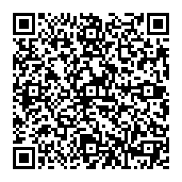

Slide 14
В экстренных ситуациях есть несколько секунд на принятие решений!!!

Slide 15
Словом можно спасти жизнь или ….

Slide 17
А если Иванов из окна выпрыгнет, ты тоже выпрыгнешь?
А Голову ты дома не забыл?
Что за глупые вопросы?
Благодаря тебе сейчас весь класс будет писать контрольную!
Вы мой худший класс!

Slide 18
Спасибо за внимание!

